Slide 1

Ubah Aden – Follo veiledningssenter, Ås.
Handlingsplaner mot tve
Kompleksiteten i sakene
Transnasjonale familier og utfordringer
Mine refleksjoner

Slide 2
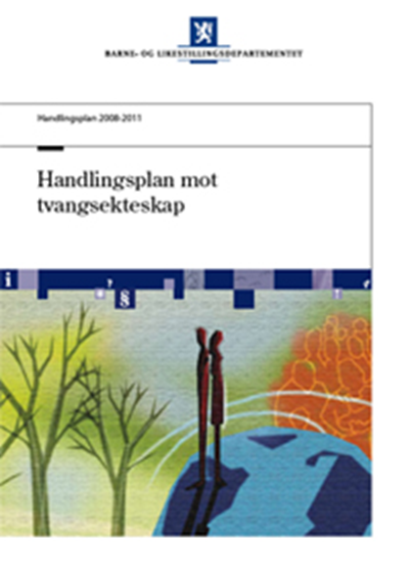
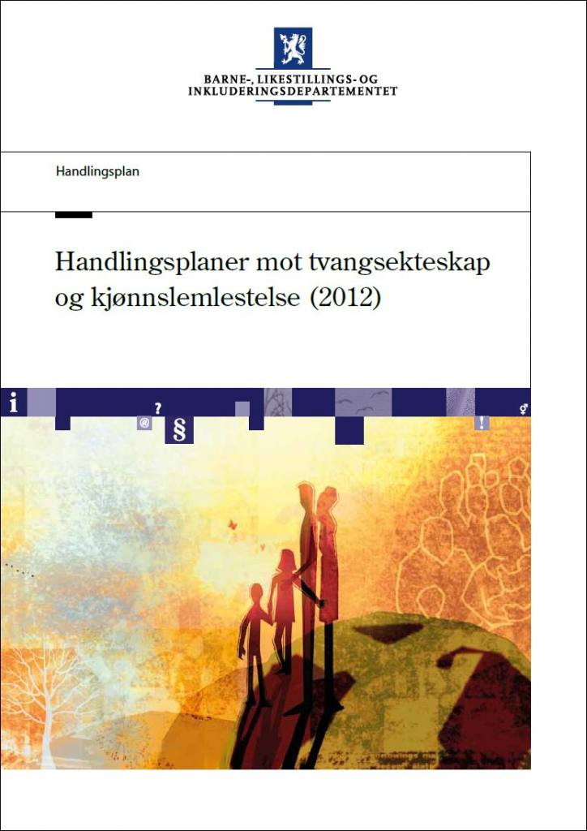
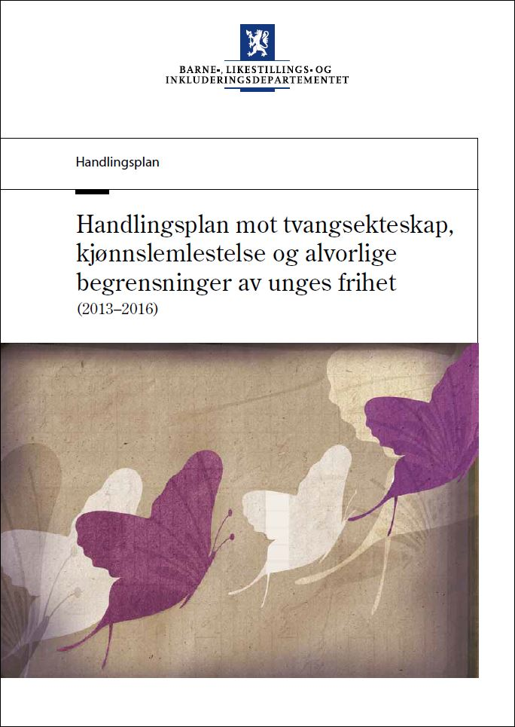

Handlingsplaner i arbeidet mot tvangsekteskap
HP 2008–2016
HP 2012
HP 2013-2016
HP 2017-2020

Slide 3
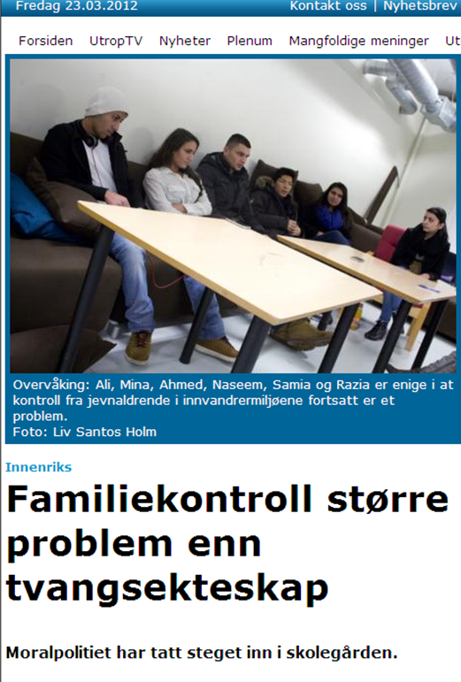
Kompleksiteten i sakene
    Over og under 18 år
    Transnasjonale perspektiv
    Prisen for integrering
    Tiltak som treffer målgruppen
    Felles nasjonal register
    Trossamfunns ansvar ng

Slide 4

The future belongs to those who believe in the beauty of their dreams!
Kunnskapsløftet skal utjevne forskjeller, og ikke forsterke dem.

Slide 5

Lovpålagt hjem-skolesamarbeid
Hvordan kan alle foreldre bidra i sitt barns læring?

Slide 6
FUGs roller og arbeidsområder
  FUG er et uavhengig rådgivende organ, både for utdanningsmyndighetene og for foreldre med barn i grunnopplæringen.
  FUG er høringsinstans for utdanningsmyndighetene. Når politiske vedtak er fattet, ønsker FUG å bidra konstruktivt til at arbeidet utvikles i tråd med målsetting, og til at hjem-skole-perspektivet får en plass der dette er relevant.
  FUGs mandat innebærer også å bidra til å utvikle et godt samarbeid mellom hjem og skole.
  FUG drøfter utdanningsspørsmål i et elev- og foreldreperspektiv.
  FUG utvikler materiell i form av hefter og nettbasert informasjon.
  FUG holder foredrag for ansatte på skoler og foreldre rundt om i landet.

Slide 7
Det som er nytt i FUG
FUGs lokalisering og flytting
Informasjonsheftet til fedrene
Tegnspråk brosjyre

